Slide 1

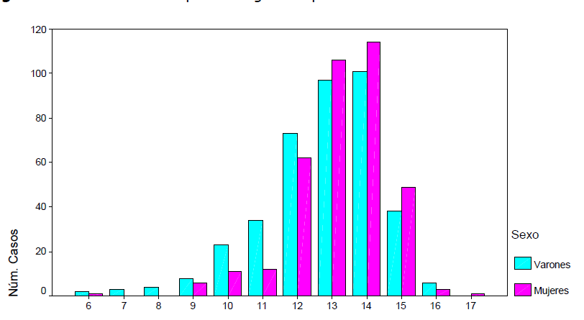
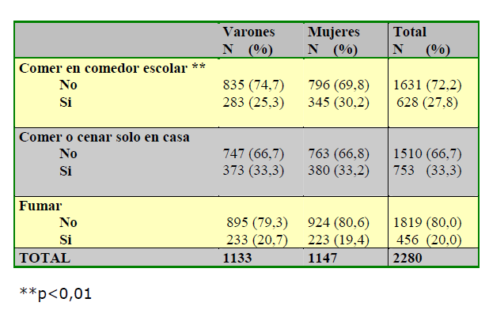
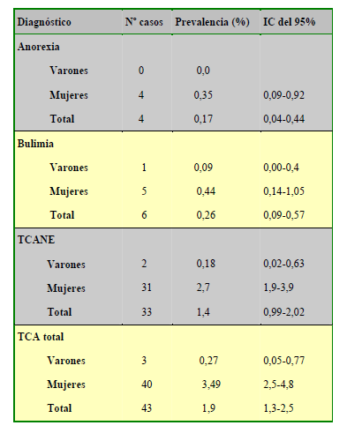
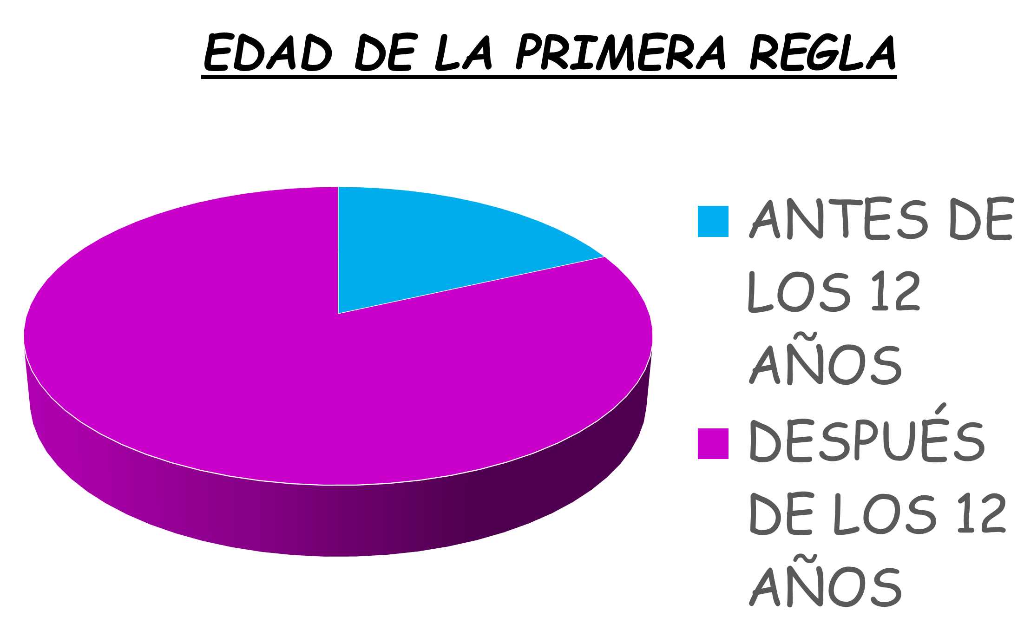
ESTUDIO DE PREVALENCIA DE TRASTORNOS DE LA CONDUCTA ALIMENTARIA EN LA POBLACIÓN ADOLESCENTE EN LA COMARCA DE OSONA, BARCELONA
)
SAIOA GOÑI, PAULA OYARZUN Y MARÍA IBÁÑEZ ROSARIO LÓPEZ ESCUELA UNIVERSITARIA DE ENFERMERÍA
Objetivos:
Procedimiento:
Estimar la prevalencia de trastornos de conducta alimentaria en la población de adolescentes de Osana.
Estudiar la asociación entre riesgo de TCA e insatisfacción con la imagen corporal
Estudiar la asociación entre TCA y tabaco.
Estimar la influencia de la menarquía temprana en los TCA
Estimar la influencia de los factores sociodemográficos en los TCA
Estudiar la comorbilidad de la población con riesgo de TCA y casos de TCA con otros trastornos psiquiátricos
El procedimiento consta de dos fases:
Fase de cribado; para detectar el riesgo de trastorno alimentario en adolescentes con la realización de dos test “Eating attitude test” y “Contour Drawing Rating Scale”
Fase de diagnóstico; se entrevista personalmente a los adolescentes con riesgo de TCA
Resultados:
DISTRIBUCIÓN DE HÁBITO POR SEXO
EDAD DE PRIMER CIGARRILLO
DIAGNÓSTICOS POR SEXOS
Conclusiones:
Referencias:
La insatisfacción con la imagen corporal se asocia con el TCA
La edad se asocia a riesgo de TCA en mueres adolescentes de forma proporcional
El consumo de tabaco se asocia a riesgo de TCA en las mujeres adolescentes
La menarquía antes de los 12 años se asocia a insatisfacción por la imagen corporal, por lo tanto riesgo de TCA
El no vivir con la madre se asocia a riesgo de TCA en mujeres adolescentes
Existe relación entre la depresión y el TCA
Existe asociación de intentos de suicidio y TCA
https://www.tdx.cat/bitstream/handle/10803/2704/FJAN_TESIS.pdf

